Slide 1
개발 언어 고려 점
BACKEND 개발 시 LANGUAGE 고려점
BACK-END | 장점 | 단점
NODE.JS | 적용 용이 | 학습 비용
JAVA(SPRING BOOT) | BIS 주요 BACKEND 언어 JAVA | 성능

Slide 2
http://localhost:28070/frontend/chat-customer.html (ui)
http://localhost:28070/api/me (api)
http://localhost:28070/ws-chat/info?token=eyJn0=&roomId=roomid&t=17690 (stomp)
ws://localhost:28070/ws-chat/641/fwznlidm/websocket?token=e&roomId=rfa1 (websocke)
[ 0 -> 1 ]
[ 0 -> 5 ]
[ 0 -> 5 ]
[ 0 -> 5 ]
aicc-chat Flow(구성도)
고객.html
0.NGINX
/frontend/chat-customer.html [고객]
edge
1.AICC (FRONTEND)-고객
Next.js
80
/frontend/chat-agent.html [상담사]
접속/이벤트
상담사.html
2.AICC (FRONTEND)-상담사
웹소켓 (/ws-chat)
http://.../ws-chat
3.AICC (BACKEND) - 고객
SpringBoot
8080
4.AICC (BACKEND) - 상담사
aicc-chat-frontend
user
aicc-chat-frontend
server
5. aicc-chat-backend
server
웹소켓 (/ws-chat)
http://.../ws-chat
http(s)
nginx (aicc-chat.com)
Spring boot
1. CHAT UI
http(s)://aicc-chat.com
http(s)
ws(s) + STOMP
2. CHAT API
Websocket
event process
STOMP
BOT-AGENT
Nextjs(node)
ws(s)
Node.js로 만듦
1. 연결
aicc-chat
ui
aicc-chat
api
(송신:로그인)
2. 송신:메시지(TEXT)
ws(s)://aicc-chat.com
Publish
Subcribe
3. 수신:메시지(TEXT)
BOT-SERVER
. 종료
Pub
Sub
에뮬레이터
. 연결
(송신:로그인)
PostgreSQL
이력
Pub/Sub
Server
ws(s)://aicc-chat.com/chat?token=${token}
2. 송신:메시지
socket.emit(...송신메시지)
3. 수신:메시지
aicc-chat-backend
server
socket.on(‘receive’, {수신메시지...} )
. 종료
Nextjs(node)
socket.on(‘disconnect’, reason )
connect
login
send
recv
disconnect
Websocket
event process
onLogin
onRecv
onDisconnected
Publish
Subcribe
Pub
Sub

Slide 3
ai-bot 질의 처리
BOT-AGENT
BOT-SERVER
aicc-chat-front
UI
aicc-chat-backend
server
ai-bot
processer daemon
ai-bot
server
질의의 답변 요청
WebSocket
질의의 답변 요청
api call
질의의 답변 요청
질의의 답변 응답 회신
WS > MSG
api
ai-bot
api(s)
WS > MSG
질의의 답변 응답 회신
질의의 답변 응답 처리
Event
Listener
Sub
Event
Listener
api call
ai-bot
process
ai-bot
process
Pub
Pub
Sub
http://10.50.1.43:8040
/v1/chatbot/ask
summary-uri: /v1/consultation-summary/summarize
keyword-uri: /v1/consultation-keywords/extract
category-uri: /v1/consultation-classification/classify
Pub/Sub
Server
ai-bot-emul
http://10.50.1.43:8040/v1/chatbot/ask
권>
RedisOnlyConfig.java
chat.topic

Slide 4
고객의 상담사 연결 요청 시 배정로직
챗 시스템 상담사 상태
상담사 대기
MAX 콜
등 이벤트 시 고객의 상담사 연결 버튼에 영향을 주도록 알림
고객상태 | 고객상태 설명 | 기타
CON | 연결 상태
LOGIN | 로그인 상태
BOT | AI-BOT과 채팅상태
AGENT-CALL | 상담사 연결 요청 상태
AGENT | 상담사와 채팅상태
END | 종료상태
상담사 연결 가능 여부 조건
조건 | 상세
상담사 연결 가능 설정 여부 | DB
휴무일 여부 | DB
상담시간 | DB
대기 상담사 존재 여부 | Redis, DB
MAX 채팅 콜에 도달하지 않은 상담사 존재여부 | Redis, DB
aicc-chat-frontend
server
ai-bot
processer daemon
ai-bot
server
질의의 답변 요청
질의의 답변 요청
api call
api
ai-bot
api(s)
질의의 답변 응답 회신
질의의 답변 응답 처리
연결 상태
api call
ai-bot
process
ai-bot
process
로그인 상태
Event
Listener
Sub
Event
Listener
BOT 상태
AGENT 상태
Pub
상담사 연결 요청 상태
Pub
Sub
로그인
대기 상담사 존재
응대 중
대기 모드
상담 중
대기 해제
Pub/Sub
Server
대기 상담사 존재
처리 중
로그아웃

Slide 5
Access / Refresh Token
String accessToken = Jwts.builder()
.setSubject(customerId)
.setExpiration(new Date(System.currentTimeMillis() + 3600000)) // 1시간
.signWith(secretKey)
.compact();
String refreshToken = Jwts.builder()
.setSubject(customerId)
.setExpiration(new Date(System.currentTimeMillis() + 604800000)) // 7일
.signWith(refreshSecretKey)
.compact();
Refresh API
웹소켓 적용 로직
웹소켓 연결 시 Access Token을 쿼리 파라미터나 헤더로 전달하고, 만료 시 클라이언트가 Refresh Token으로 재발급 요청을 보냅니다.​ 서버에서는 웹소켓 핸드셰이크 단계에서 토큰을 검증하며, Refresh API(/refresh)를 별도로 구현해 고객 정보를 유지합니다.​ Redis에 Refresh Token을 저장하면 분산 환경에서도 빠른 검증이 가능합니다.
보안 강화 팁
Refresh Token 블랙리스트(Redis SETEX 사용)로 로그아웃 시 무효화하세요. 고객 정보는 Access Token에 최소화하고, 필요 시 서버 DB 조회로 보완합니다.​ 클라이언트에서는 localStorage 대신 httpOnly 쿠키를 활용해 XSS 공격을 방지하세요.

Slide 6
상담사 및 고객의 Pub/Sub
대상 | 용도 | destination | 설명 | Controller
Customer | Pub | /app/customer/chat | 고객의 메시지 발송 | @MessageMapping("/customer/chat")
 | Sub | /topic/room/{roomId} | 방 메시지
 | Sub | /topic/agent-availability | 모든 고객에게 보내는 알림 내용 수신
Agent | Pub | /app/agent/chat | 상담사의 메시지 발송 | @MessageMapping("/agent/chat")
 | Sub | /topic/room/{roomId} | 방 메시지
 | Sub | /topic/rooms | 전체 방 목록을 상담사에게 브로드캐스트

Slide 7
 | Method | api > http://{HOST} | 명 | 헤더 | Output | 설명
고객용 | POST | /api/customer/{companyId}/login | 고객 로그인 |  |  | 특정회사 고객의 로그인(특정 회사 지정 고객). token 정보 등 수신
ChatCustomerController.java | POST | /api/customer/createRoom | 고객의 룸 ID 생성 |  |  | 고객의 room을 생성. chat-start전에 호출되어야 함
 | POST | /api/customer/chat-start | 고객 상담시작(이전 채팅 연결) |  |  | 상담시작. 고객의 챗봇 상담방을 생성하고 세션/목록을 갱신
 | POST | /api/customer/chat-end | 고객 상담 종료 | ○ |  | 상담종료. 고객의 챗본 상담방 종료
 | GET | /api/customer/chat-lastinfo | 고객 최종 상담 정보 |  |  | 고객의 마지막 채팅 정보 조회(이전 연결 끊김 대응용)
 | POST | /api/customer/logout | 고객 로그아웃 |  |  | 로그아웃 처리. AUTH_TOKEN은 UI에서 제거
상담사용 | POST | /api/agent/login | 상담사 로그인 | X |  | 상담사 로그인 – (대기) 고객의 상담원 연결 가능하게 됨
ChatAgentController.java | GET | /api/agent/me | 상담사 정보 확인 | N/A |  | Authorization 헤더의 토큰을 검증해 현재 상담원 정보(UserInfo) 반환
 | POST | /api/agent/logout | 상담사 로그아웃 | ㅇ |  | 상담사 로그아웃 – 고객대기 종료(상담사 모두 대기 끝나면 상담원연결 불가)
 | GET | /api/agent/rooms | 전체 상담방 조회 |  |  | 전체 상담방(ChatRoom) 목록을 반환.고객들의 방 목록
 | GET | /api/agent/rooms/{roomId} | 특정 상담방 상세 조회 |  |  | 특정 상담방 상세 정보 조회
 | DELETE | /api/agent/rooms/{roomId} | 특정 상담방 삭제 |  |  | 상담사의 상담 종료 또는 종료 방 삭제 처리
 | POST | /api/agent/rooms/{roomId}/assign | 상담사 개입 |  |  | 상담원을 방에 배정하고 상태/이력을 갱신
 | POST | /api/agent/rooms/assign-notify | 상담사 개입 알림 |  |  | 시차 때문에 별도로 상담사 개입을 알림
고객용>공통 | GET | /api/agent/availability | 상담사 연결 가능 상태 조회 |  |  | 상담사연결 가능상태 조회.(브로드캐스로 먼저 알림) { "onlineAgentCount":2 }
 | GET | /api/agent/status | 상담사 상태 조회 |  |  | 상담사 상태 조회 - (대기,대기종료)
 | POST | /api/agent/status/{status} | 상담사 상태 변경 |  |  | 상담사 상태 변경
 | GET | /api/agent/heartbeat | 상담사 하드비트 전송 |  |  | HeartBeat 전송
schedular 관리시스템용 | POST | /api/cleanup/scheduler/start | 상담방정리 스케줄러 시작 |  |  | 스케줄러 시작(상담방 정리 스케쥴러)
 | POST | /api/cleanup/scheduler/stop | 상담방정리 스케줄러 중지 |  |  | 스케줄러 중지
 | GET | /api/cleanup/scheduler/status | 상담방정리 스케쥴러 상태 조회 |  |  | 현재 상태 조회
웹소켓 | STOMP | /app/customer/chat (HANDOFF) | 고객의 상담사 연결 요청
 | STOMP | /app/customer/chat (CANCEL_HANDOFF) | 고객의 상담사 연결 요청 취소
 | STOMP | /app/agent/chat (TALK) | 상담사 메시지 전송
 | STOMP | /app/customer/chat (TALK) | 고객 메시지 전송
상담사/고객>공통 | GET | http://{HOST}/ws-chat/info?token=&t= | 웹소켓 연결 준비 |  |  | WebSocket over STOMP
상담사/고객>공통 | Socket | ws://{HOST}/ws-chat/424/ksjqtp0s/websocket?token=&roomId= | 웹소켓 연결 |  |  | STOMP
/api/customer/chatbot
{
"roomId": "room-8b6d2569",
"roomName": "배송문의",
"members": [],
"status": "BOT",
"assignedAgent": null,
"createdAt": 1770017039038,
"lastActivityAt": 1770017039038,
"custId": null
}
/api/agent/me
{ "userId": "agent01",
"userName": "상담원-01",
"role": "AGENT",
"email": "agent01@aicc.com",
"token": "eyJ1c2 . . fQ==",
"roomId": null,
"companyId": "apt001"
}
/api/customer/chat-start
{ "roomId": "room-5f941d8e",
"roomName": "cust01",
"members": [],
"status": "BOT",
"assignedAgent": null,
"createdAt": 1769997953244,
"lastActivityAt": 1769997953244,
"custId": null
}
/api/customer >>> ChatCustomerController
* P /{companyId}/login /회사별 고객 로그인 처리
* P /chat-start /고객 상담 시작
* P /chat-end /고객 상담 종료
◯ P /logout /고객 로그아웃 처리. /app/customer/chat 에 LEAVE
* P /chat-lastinfo /고객 최종 상담 정보
* M /customer/chat /곡객 메시지를 받아 이력 저장 후 라우팅
/api/agent >>> ChatAgentController
* P /login 상담원 로그인 요청을 인증 서비스로 전달하고 토큰/프로필 반환
* G /me Authorization 헤더의 토큰을 검증해 현재 상담원 정보 반환
* P /logout 상담사 로그아웃 처리 및 고객에게 알림
* G /rooms 상담사에게 전체 상담방 목록을 반환
◯ G /rooms/{roomId} 특정 상담방 상세 정보를 조회
* D /rooms/{roomId} 상담 종료 또는 종료 방 삭제 처리
* P /rooms/{roomId}/assign 상담사를 방에 배정하고 상태/이력을 갱신
* G /availability 상담사 가용성 확인: 로그인한 상담사가 있고 3개 미만의 상담을 하고 있는지 확인
* M /agent/chat 상담사 채팅 메시지를 받아 이력 저장 후 라우팅
/api/cleanup/schedular >>> RoomCleanupController.java
* P /start 스케줄러 시작
* P /stop 스케줄러 중지
* G /status 스케줄러 현재 상태 조회
# 동적 값 설정하여 시작
curl -X POST http://localhost:28070/api/cleanup/scheduler/start \
-H "Content-Type: application/json" \
-d ‘{
"idleTimeout": 300000,
"checkInterval": 30000
}’
curl -X GET http://localhost:28070/api/cleanup/scheduler/status
curl -X POST http://localhost:28070/api/cleanup/scheduler/stop
/api/session >>> WebSocketSessionController.java
G /all 모든 활성 세션 조회
G /{sessionId} 세션ID로 사용자 정보 조회
G /user/{userId} 사용자ID로 모든 활성 세션 조회
G /user/{userId}/online 사용자 온라인 상태확인
P /{sessionId}/refresh 세션 TTL 갱신 (하트비트)
G /stats 세션통계조회

Slide 8
고객의 상담사 연결 요청
. 고객 채팅 방 마지막 활동 시간 기록
. Redis 고객 채팅 방 상태 변경
. 상담원 결 요청 알림 전체 상담사에게 전송
. 고객 채팅 방에 "상담원 연결을 요청하였습니다." 메시지 발송(Pub, TALK)
대기중인 상담사가 존재할 때
상담사 연결 요청
@MessageMapping("/customer/chat")
ChatCustomerController.onCustomerMessage
function requestHandoff(mesg) {
sc.send(
/* STOMP endpoint destination */
"/app/customer/chat",
/* headers */
{},
/* body ChatMessage */
{ type: 'HANDOFF’ }
);
}
WebsocketBroker
chatCustomerService.customerMessage
routingStrategy(DynamicRoutingStrategy).handleMessage
(message.getRoomId(), message);
DynamicRoutingStrategy.handleMessage(String roomId, ChatMessage message) {
roomRepository.updateLastActivity(roomId); // 방최종활동시간갱신. chat:room-info:{roomId} lastActivity
miChatRoutingStrategy(MiChatRoutingStrategy).handleMessage(roomId, message);
}
MiChatRoutingStrategy.handleMessage(String roomId, ChatMessage message) { // HANDOFF 일 때
messageBroker.publish(message); // redisTemplate.convertAndSend("chat.topic", message);
switchToAgentMode(roomId);
}
public enum MessageType {
- ENTER,
* TALK,
* LEAVE ,
- JOIN, // 고객 입장
* HANDOFF, // 상담원 연결 요청 추가
* CANCEL_HANDOFF, // 상담원 연결 요청 취소 추가
* INTERVENE, // 상담원 개입 알림
* CUSTOMER_DISCONNECTED, // 고객 연결 해제 알림 (상담원에게 전송)
* CUSTOMER_LEFT // 고객 퇴장 알림 (상담원에게 전송)
,SYSTEM
}
MiChatRoutingStrategy.switchToAgentMode(String roomId) {
roomRepository.setRoutingMode(roomId, "WAITING"); // chat:room-info:{roomId} mode
roomUpdateBroadcaster.broadcastRoomList(); // 상담원 대기 상태 알림
// 상담원 연결을 요청하였습니다. 상담원이 연결될 때까지 잠시만 기다려 주세요.
messageBroker.publish(message(roomId:TALK); // redisTemplate.convertAndSend("chat.topic", message);
}
RoomUpdateBroadcaster.broadcastRoomList() {
messagingTemplate.convertAndSend("/topic/rooms", rooms);
}
Redis 고객 채팅 방
. 고객 채팅 방 마지막 활동 시간 기록
. 고객 채팅 방에 "상담원 연결을 요청하였습니다." 메시지 발송(Pub, TALK)
상담사
@MessageMapping
ChatMessage
ChatMessage
고객
ChatMessage
ChatMessage
메시지
상담 종료
상담사 연결
상담사 연결 취소

Slide 9
상담사 개입
상담사가 상담목록에서 고객의 방에 개입하여 고객과 채팅 수행
상담사 개입
@PostMapping("/rooms/{roomId}/assign")
public ResponseEntity<?> assignAgent
if ( null != targetTopic )
messagingTemplate.convertAndSend(targetTopic, chatMessage);
} else if ("SYSTEM_BROADCAST".equals(chatMessage.getRoomId())) {
messagingTemplate.convertAndSend(
"/topic/agent-availability",
map);
} else { // 일반 채팅 메시지
messagingTemplate.convertAndSend(
"/topic/room/"+chatMessage.getRoomId(), chatMessage);
}
P /api/agent/rooms/{roomId}/assign
Header Authorization
Param force = false | true
chatAgentService. assignAgent
force = false
N
Y
assignAgent 키 값 확인
chat:room-info:{roomId}
assignedAgent {agentId}
STOMP Topic
No
MessageListenerAdapter
토픽 > /topic/room/{roomId},chatMessage
assignAgent할당
routingMode:AGENT 설정
lastActivity 설정
Redis Pub/Sub
NAME > CHAT
채널 > chat.topic
메시지 > chatMessage
REDIS Pub/Sub
{roomId}에 알림 메시지 발송
Redis Pub/Sub
room 상태 변경 broadcast
[/topic/rooms] 변경알림
NAME > TOPIC_ROOMS
채널 > chat.topic
메시지 > List<ChatRoom>
토픽 > /topic/rooms
REDIS Pub/Sub
HttpStatus.OK 반환
STOMP Topic
PubMessage(String msgCode, String destination, List<ChatRoom> rooms)
PubMessage(String msgCode, ChatMessage chatMessage)
MessageListenerAdapter
토픽 > /topic/rooms,List<ChatRoom>
messagingTemplate.convertAndSend("/topic/rooms", rooms);
msgCode | ChannelName | destination | message class | 설명
CHAT | ChannelName.CHAT (chat.topic) | /topic/room/{roomId} | ChatMessage | 여기서 dest에서 실제 채팅 수행
TOPIC_ROOMS | ChannelName.CHAT (chat.topic) | /topic/rooms | List<ChatRoom> | 방변동 사항 알림 기능

Slide 10
 | Method | api > http://{HOST} | Input | Output | 설명
고객용 | POST | /api/customer/{companyId}/login |  |  | 특정회사 고객의 로그인(특정 회사 지정 고객). token 정보 등 수신
ChatCustomerController.java | POST | http://{HOST}/api/customer/login |  |  | 기본회사 고객의 로그인(제거)
 | POST | /api/customer/logout |  |  | 로그아웃 처리. AUTH_TOKEN은 UI에서 제거
 | POST | /api/customer/chat-start |  |  | 상담시작. 고객의 챗봇 상담방을 생성하고 세션/목록을 갱신
 | POST | /api/customer/chat-end | authorization |  | 상담종료. 고객의 챗본 상담방 종료
 | GET | /api/customer/chat-lastinfo |  |  | 고객의 마지막 채팅 정보 조회(이전 연결 끊김 대응용)
상담사용 | POST | /api/agent/login |  |  | 상담사 로그인 – (대기) 고객의 상담원 연결 가능하게 됨
ChatAgentController.java | GET | /api/agent/me | N/A |  | Authorization 헤더의 토큰을 검증해 현재 상담원 정보(UserInfo) 반환
 | POST | /api/agent/logout |  |  | 상담사 로그아웃 – 고객대기 종료(상담사 모두 대기 끝나면 상담원연결 불가)
 | GET | /api/agent/rooms |  |  | 전체 상담방(ChatRoom) 목록을 반환.고객들의 방 목록
 | GET | /api/agent/rooms/{roomId} |  |  | 특정 상담방 상세 정보 조회
 | DELETE | /api/agent/rooms/{roomId} |  |  | 상담사의 상담 종료 또는 종료 방 삭제 처리
 | POST | /api/agent/rooms/{roomId}/assign |  |  | 상담원을 방에 배정하고 상태/이력을 갱신
 | GET | /api/agent/availability |  |  | 상담사연결 가능상태 조회.(브로드캐스로 먼저 알림) { "onlineAgentCount":2 }
 | GET | /api/agent/status |  |  | 상담사 상태 조회 - (대기,대기종료)
 | POST | /api/agent/status/{status} |  |  | 상담사 상태 변경
 | GET | /api/agent/heartbeat |  |  | HeartBeat 전송
공통 | GET | http://{HOST}/ws-chat/info?token=&t= |  |  | WebSocket over STOMP
공통 | Socket | ws://{HOST}/ws-chat/424/ksjqtp0s/websocket?token=&roomId= |  |  | STOMP
schedular 관리시스템용 | POST | /api/cleanup/scheduler/start |  |  | 스케줄러 시작(상담방 정리 스케쥴러)
 | POST | /api/cleanup/scheduler/stop |  |  | 스케줄러 중지
 | GET | /api/cleanup/scheduler/status |  |  | 현재 상태 조회
/api/customer/chatbot
{
"roomId": "room-8b6d2569",
"roomName": "배송문의",
"members": [],
"status": "BOT",
"assignedAgent": null,
"createdAt": 1770017039038,
"lastActivityAt": 1770017039038,
"custId": null
}
/api/agent/me
{ "userId": "agent01",
"userName": "상담원-01",
"role": "AGENT",
"email": "agent01@aicc.com",
"token": "eyJ1c2 . . fQ==",
"roomId": null,
"companyId": "apt001"
}
/api/customer/chat-start
{ "roomId": "room-5f941d8e",
"roomName": "cust01",
"members": [],
"status": "BOT",
"assignedAgent": null,
"createdAt": 1769997953244,
"lastActivityAt": 1769997953244,
"custId": null
}
/api/customer >>> ChatCustomerController
* P /{companyId}/login 회사별 고객 로그인 처리
◯ P /logout 고객 로그아웃 처리. /app/customer/chat 에 LEAVE
* P /chatbot 고객의 챗봇 상담방을 생성하고 세션/목록을 갱신
* M /customer/chat 고객 메시지를 받아 이력 저장 후 라우팅
/api/agent >>> ChatAgentController
* P /login 상담원 로그인 요청을 인증 서비스로 전달하고 토큰/프로필 반환
* G /me Authorization 헤더의 토큰을 검증해 현재 상담원 정보 반환
* P /logout 상담사 로그아웃 처리 및 고객에게 알림
* G /rooms 상담사에게 전체 상담방 목록을 반환
◯ G /rooms/{roomId} 특정 상담방 상세 정보를 조회
* D /rooms/{roomId} 상담 종료 또는 종료 방 삭제 처리
* P /rooms/{roomId}/assign 상담사를 방에 배정하고 상태/이력을 갱신
* G /availability 상담사 가용성 확인: 로그인한 상담사가 있고 3개 미만의 상담을 하고 있는지 확인
* M /agent/chat 상담사 채팅 메시지를 받아 이력 저장 후 라우팅
/api/session >>> WebSocketSessionController.java
G /all 모든 활성 세션 조회
G /{sessionId} 세션ID로 사용자 정보 조회
G /user/{userId} 사용자ID로 모든 활성 세션 조회
G /user/{userId}/online 사용자 온라인 상태확인
P /{sessionId}/refresh 세션 TTL 갱신 (하트비트)
G /stats 세션통계조회
/api/cleanup/schedular >>> RoomCleanupController.java
* P /start 스케줄러 시작
* P /stop 스케줄러 중지
* G /status 스케줄러 현재 상태 조회
# 동적 값 설정하여 시작
curl -X POST http://localhost:28070/api/cleanup/scheduler/start \
-H "Content-Type: application/json" \
-d ‘{
"idleTimeout": 300000,
"checkInterval": 30000
}’
curl -X GET http://localhost:28070/api/cleanup/scheduler/status
curl -X POST http://localhost:28070/api/cleanup/scheduler/stop

Slide 11
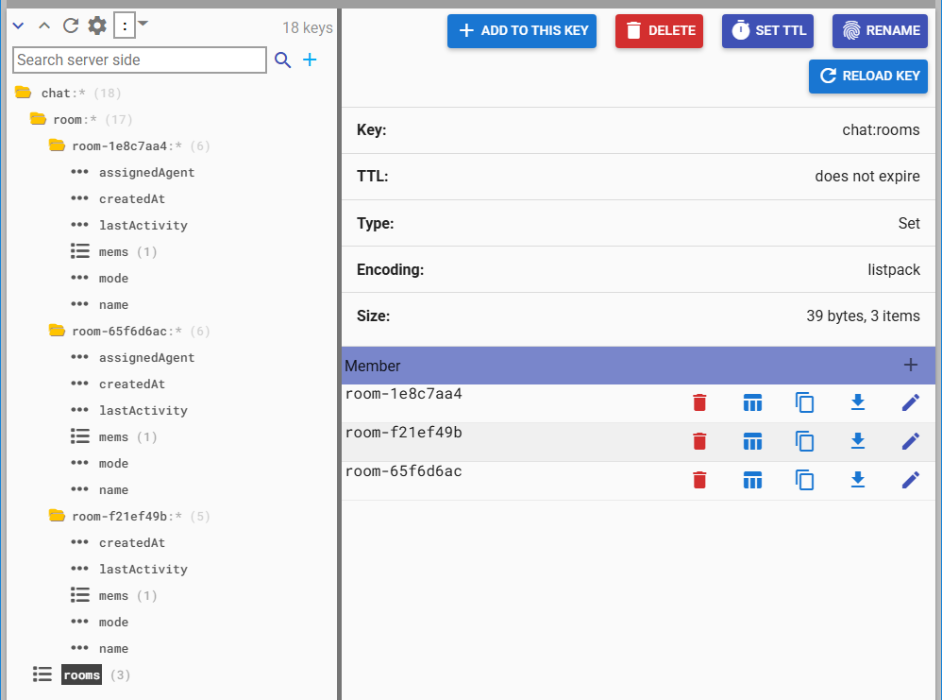
user
고객 > customer
상담사 > agent
userId > 로그인계정
sessionId > 웹세션연결시 생성
1. Room 메타데이터 관리
• Hash 구조 사용
각 Room을 하나의 Hash로 관리하면 좋습니다.
Key | Key | HashKey | Value
room | {roomId} | name
 |  | createAt
 |  | status
Key | Type | TTL | 정보 설명 | 정보 상세 | 井 ▤ᆢΞ…�
chat:user-agent:{agentId} | 井 Hash | 10분 | 온라인 상담사 목록 | lastHeartbeat Datetime loginTime Datetime userName 상담사이름 userId 상담사ID | 상담사 정보
chat:user-customer:{customerId} | 井 Hash | 30분 | 온라인 고객 목록 | companyId 회사ID loginTime Datetime userName 고객이름 userId 고객ID email 고객이메일 roomId 방ID sessionId 웹소켓세션ID | UserCustomer 고객 정보
chat:room-member:{roomId} | Ξ Set |  | 방에 참가자 목록 | {userId} {userId}
chat:room-info:{roomId} > KEYS chat:room-info:* > SCAN 0 MATCH user:* COUNT 100 | 井 Hash |  | roomId 상세정보 | creatorId 방생성자ID name 방이름 routingMode 상태 createAt 생성일 lastActivity 마지막활동시간 assignedAgent 할당상담사 | RoomInfo routingMode> BOT:챗봇상담중, WAITING:연결대기 AGENT:상담중(assignedAgent 에 상담원이름) CLOSED: 상담종료
chat:rooms (불필요한가?) | Ξ Set |  | 전체 Room ID 목록 | {roomId} > room-7e2af38b {roomId} > room-616684d7 | 1.고객이 로그인하면 UUID로 생성
online:session:{sessionId} | Hash |  | 세션 사용자 정보 | roomId loginDt userId
online:sesssions | Set |  | 전체 웹소켓 세션 ID | sessionId
online:customers | Set |  | 전체 고객 Id | {userId}
 |  |  |  | ROOM_KEY_PREFIX + roomId + ": "chat:room:" | assignedAgent createdAt lastActivity mode name
chat:room:{roomId}:mode | String
2. Room 목록 관리
• Set 또는 Sorted Set 사용
모든 Room ID를 관리하는 집합을 둡니다.
Key | Member
rooms | {roomId}
 | {roomId}
3. Room 참가자 관리
• Set 구조 사용
Room별 참가자 목록을 Set으로 관리합니다.
Key | Key | Set Key | Member
room | {roomId} | users | {userId}
 |  |  | {userId}
HSET key name value
HDEL key field
DEL key
Key
String
HashKey
Set
SADD myset “value1” “value2”
SREM myset “value1”
SREM key member
DEL myset
SADD chat:room:room-7e2af38b "CCC“
SMEMBERS user_ids
SMEMBERS chat:room:room-7e2af38b

Slide 12
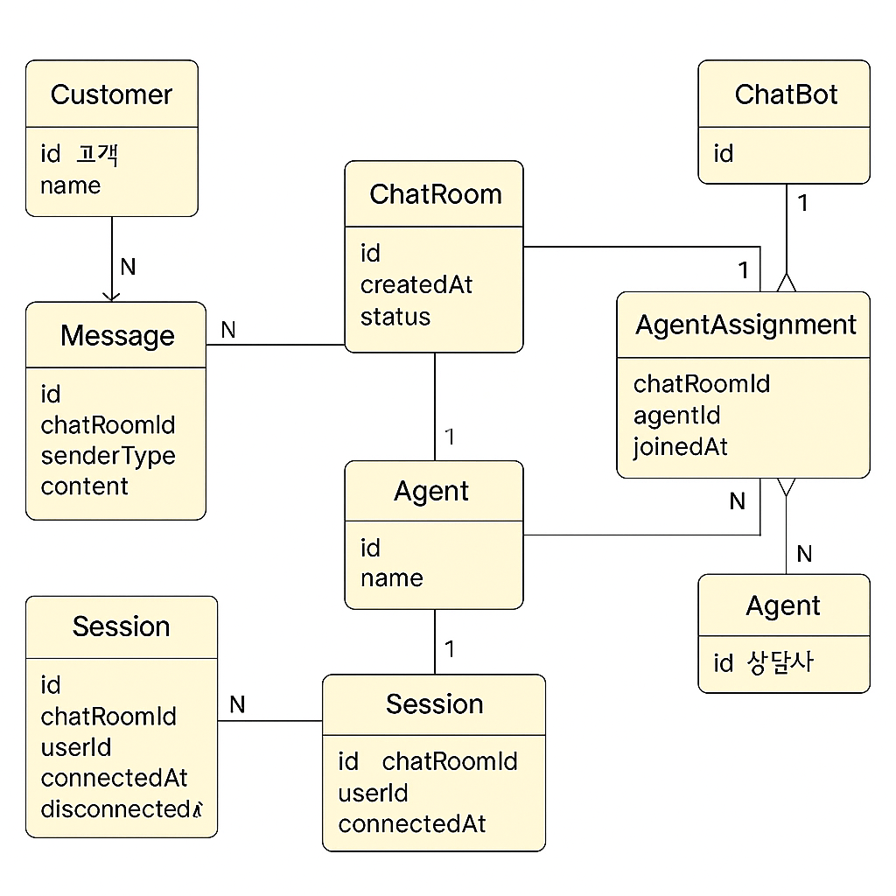
# | 테이블 | 설명
1 | Customer (고객) | 여러 ChatRoom을 생성 가능 | 고객 엔티티, 여러 ChatRoom을 생성할 수 있음
2 | ChatRoom (채팅방) | 고객과 챗봇으로 시작 → 상담사 참여 가능 | 대화의 컨테이너 역할. 처음에는 ChatBot과 연결, 필요 시 AgentAssignment를 통해 상담사 추가
3 | ChatBot (챗봇) | 각 ChatRoom에 1:1로 연결 | 각 ChatRoom에 1:1로 연결. 초기 자동응답 담당
4 | Agent (상담사) | 여러 ChatRoom에 참여 가능 | 상담사 엔티티, 여러 ChatRoom에 참여 가능
5 | AgentAssignment (상담사참여) | 상담사의 입장/퇴장 시간 기록 | 상담사가 ChatRoom에 참여한 기록 관리. 여러 상담사가 동시에 참여 가능
6 | Message (메시지) | 모든 메시지는 ChatRoom에 속함 | ChatRoom에 속한 대화 메시지. senderType으로 Customer/Agent/ChatBot 구분
7 | Session (세션) | 고객 또는 상담사의 연결 상태 추적 | -
로그인한 상담사 수
- 웹소켓에 연결한 상담사로 체크할까?
messagingTemplate
SimpMessagingTemplate
redisTemplate
StringRedisTemplate
USER | 시스템 이용자 (고객/상담사 공통 정보)
id
email
name
role | CUSTOMER/COUNSELOR
ChatBot
id
Customer
id
name
여러 ChatRoom을 생성 가능
ChatRoom
id
createdAt
status
N
Message
id 메시지id
chatRoomId 채팅방id
senderType
content
timestamp
N
AgentAssignment
chatRoomId 채팅방id
agentId 상담사id
joinedAt 입장시간
leftAt 퇴장시간
1
USER | 시스템 이용자 (고객/상담사 공통 정보)
id
email
name
role | CUSTOMER/COUNSELOR
Agent
id
name
1
USER_SESSION
session_id
user_id
last_connected_at
Session
id
chatRoomId
userId
connectedAt
disconnectedAt

Slide 13
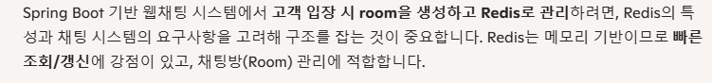
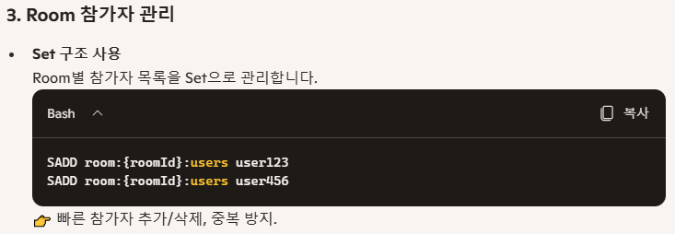
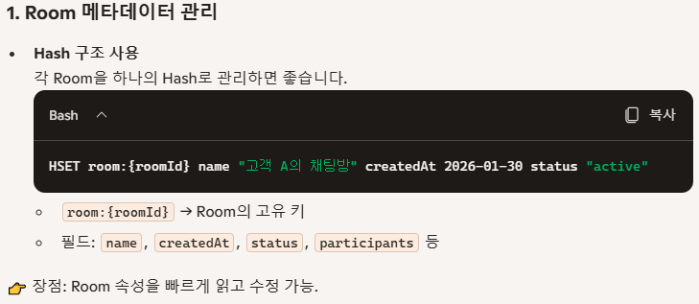
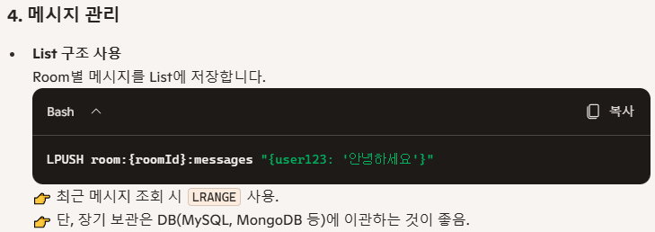
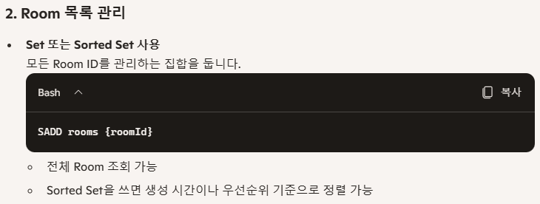
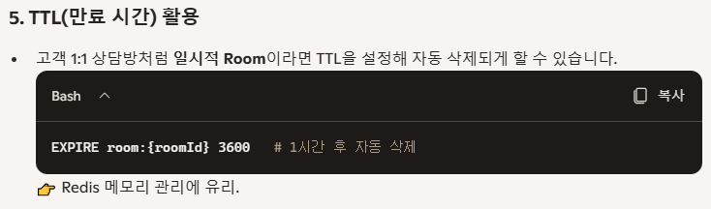
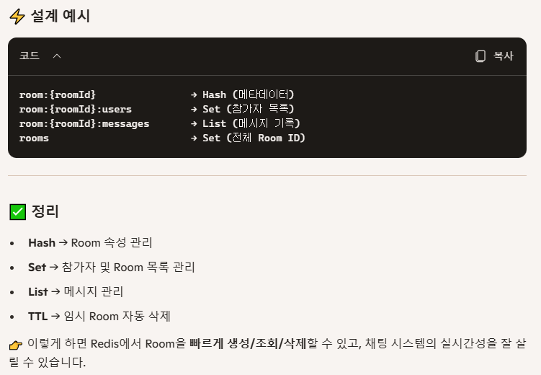

Slide 14
고객 화면
상담사 화면
고객 상담 채팅
아이디
사용자 정보
홍길동 / cust01
비밀번호
상담 문의(방이름)
로그인
상담 시작
로그 아웃
상담원 연결 취소
채팅 시스템에서 상담종료
상담 문의 방 이름
상담원 연결
상담종료
홍길동 고객님이 입장하셨습니다.
챗봇
어서오세요! 무엇을 도와드릴까요?
홍길동
안녕하세요? 챗 봇님
메시지를 입력하세요
전송

Slide 15


상담사 화면
채팅 시스템에서 로그아웃
상담사 로그인
상담 목록
로그아웃
접속 상담원:
상담원-01
아이디
▲
▼
비밀번호
cust01 / 홍길동 [0]
room-a59a2b5c
대기 중인 방이 없습니다.
로그인
cust02 / 홍길철 [0]
room-a59a2b5d
채팅 시스템에 로그인
cust01 고객의
room-a59a2b5c를 나가기
cust01
상담중(나)
상담종료
cust01/홍길동 고객님의 챗봇 상담에 개입하시겠습니까?
cust01 고객님 방에 상담원-01님이 입장하셨습니다.
확인
취소
상담원-01
cust01/홍길동 고객님의 챗봇 상담을 종료하겠습니까?
안녕하세요? 홍길철님 무엇을 도와드릴까요?
확인
취소
홍길동
안녕하세요? 상담원-01님!
메시지를 입력하세요
전송

